Slide 1

CHÀO MỪNG CÁC CÔ ĐẾN DỰ GIỜ
TIẾT TOÁN 1
Bài 10 : Phép cộng trong phạm vi 10 (T3)
Giáo viên: Nguyễn Thị Kim Huế-Lớp1D

Slide 2



Slide 3



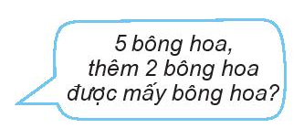


Slide 4






Slide 5





7

Slide 6




7

Slide 7


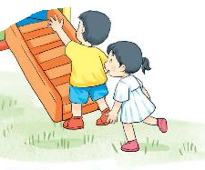

2
6

Slide 8



3
6

Slide 9

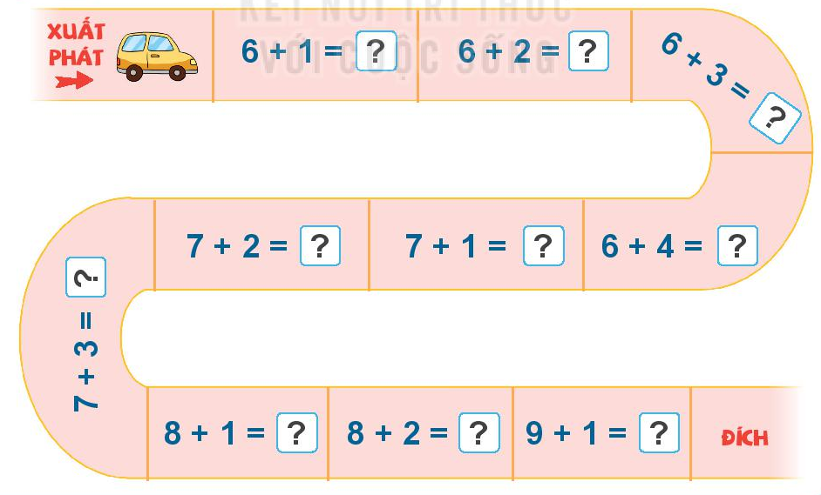
7
8
9
9
8
10
10
9
10
10

Slide 10



Củng cố
- GV củng cố lại bài
- GV nhận xét tiết học
- Dặn dò

